Slide 1
Melhoria da Atenção à Saúde do Pré-Natal e Puerpério no Centro de Saúde São Francisco, Garibaldi, RS.
UNIVERSIDADE ABERTA DO SUS – UNASUS UNIVERSIDADE FEDERAL DE PELOTAS Departamento de Medicina Social Especialização em Saúde da Família Modalidade à Distância Turma 6 – 2014
Aluna: Taissa Morellato Basso
Orientador: Mariana Gonzalez Cademartori
Pelotas, 2015.

Slide 2
Garibaldi
30.689 habitantes
8 UBS, sendo duas com ESF – em uma delas há 2 ESF.
Pronto atendimento médico
Hospital São Pedro

Slide 3
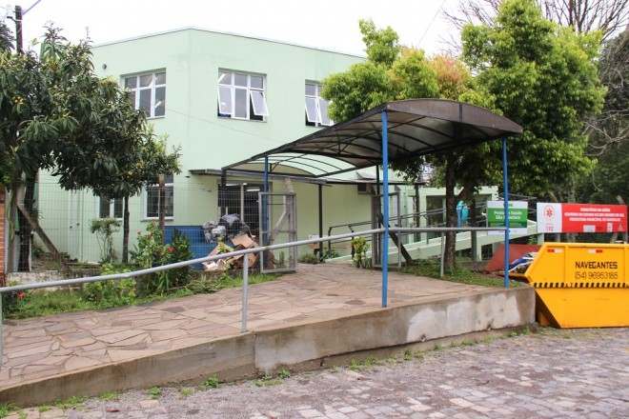
Centro de Saúde São Francisco
Zona Urbana
100% SUS
Há duas ESFs
7000 moradores na área

Slide 4
Justificativa
Não apresenta bons indicadores de qualidade já que não existe um cadastramento exclusivo destas usuárias que nos permite gerar uma estimativa correta do número de desassistidas.

Slide 5
OBJETIVO
Melhorar a atenção ao pré-natal e puerpério, na UBS Centro de Saúde São Francisco.

Slide 6
OBJETIVOS ESPECÍFICOS
Objetivos específicos do Pré-Natal
1. Ampliar a cobertura de pré-natal.
2. Melhorar a qualidade da atenção ao pré-natal e puerpério realizado na Unidade.
3. Melhorar a adesão ao pré-natal.
4. Melhorar o registro do programa de pré-natal.
5. Realizar avaliação de risco.
6. Promover a saúde no pré-natal.
Objetivos específicos do Puerpério
1. Ampliar a cobertura da atenção a puérperas.
2. Melhorar a qualidade da atenção às puérperas na Unidade de Saúde.
3. Melhorar a adesão das mães ao puerpério.
4. Melhorar o registro das informações.
5. Promover a saúde das puérperas.

Slide 7
Metodologia - Ações
Para realizar a intervenção no programa de Atenção ao Pré -Natal e Puerpério será adotado o Manual técnico do Ministério da Saúde “Atenção ao Pré-Natal de
Baixo Risco”.
1 – Capacitação e treinamento da equipe;
2 – Cadastramento a acolhimento das gestantes e puérperas;
3 – Fornecer a Carteira do acompanhamento do Pré-Natal;
4 – Reunião da equipe;
5 – Visitas domiciliares;
6 – Busca ativa das usuárias faltosas;
7 – Atividades coletivas de educação (palestra na comunidade e grupo de gestantes);
8 – Atendimento clínico;
9 – Avaliação e monitoramento das ações.

Slide 8
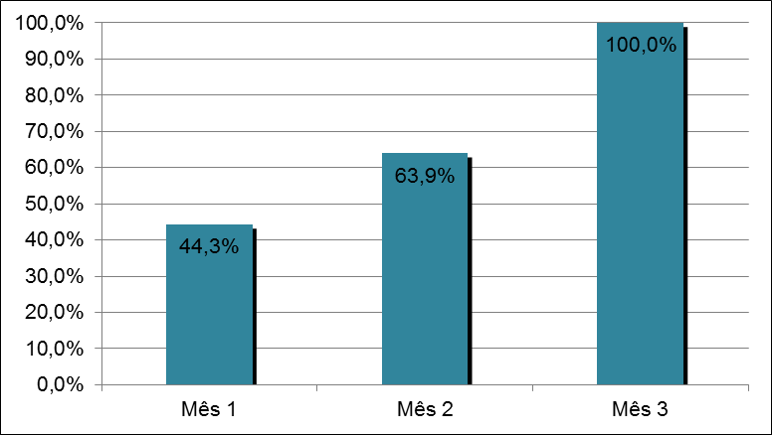
Resultados pré-natal
Objetivo 1. Ampliar a cobertura de pré-natal.
Meta 1.1. Alcançar 100% de cobertura das gestantes cadastradas no Programa de Pré-natal da unidade de saúde.
Indicador 1. Proporção de gestantes cadastradas no Programa de Pré-Natal
Evolução mensal do indicador proporção de gestantes inscritas no Programa de Pré-natal da UBSF São Francisco. Garibaldi, RS, 2014.

Slide 9
Objetivo 2. Melhorar a qualidade da atenção ao pré-natal e puerpério realizado na Unidade. Meta 2.1. Garantir a 100% das gestantes o ingresso no Programa de Pré-Natal no primeiro trimestre de gestação. Indicador 2. Proporção de gestantes captadas no primeiro trimestre da gestação.
Evolução mensal do indicador proporção de gestantes captadas no primeiro trimestre de gestação, inscritas no Programa de Pré-natal da UBSF São Francisco. Garibaldi, RS, 2014.

Slide 10
Objetivo 2. Melhorar a qualidade da atenção ao pré-natal e puerpério realizado na Unidade.
Meta 2.9. Garantir a primeira consulta odontológica programática para 100% das gestantes cadastradas
Indicador 10. Proporção de gestantes com primeira consulta odontológica programática.
Evolução mensal do indicador proporção de gestantes com primeira consulta odontológica programática, inscritas no Programa de Pré-natal da UBSF São Francisco. Garibaldi, RS, 2014.

Slide 11
METAS QUE ALCANÇARAM 100%
Indicador 2. Realizar pelo menos um exame ginecológico por trimestre em 100% das gestantes;
Indicador 3. Proporção de gestantes com pelo menos um exame ginecológico por trimestre;
Indicador 4. Proporção de gestantes com pelo menos um exame das mamas durante o pré-natal;
Indicador 5. Proporção de gestantes com solicitação de exames laboratoriais de acordo com o protocolo;
Indicador 6. Proporção de gestantes com prescrição de suplementação de sulfato ferroso e ácido fólico;
Indicador 7. Proporção de gestantes com o esquema da vacina antitetânica completo;

Slide 12
Indicador 8. Proporção de gestantes com o esquema da vacina de Hepatite B completo;
Indicador 9. Proporção de gestantes com avaliação de necessidade de atendimento odontológico;
Indicador 11. Proporção de gestantes faltosas às consultas que receberam busca ativa;
Indicador 12. Proporção de gestantes com registro na ficha espelho de pré-natal/vacinação.
Indicador 13. Proporção de gestantes com avaliação de risco gestacional em 100% ao longo dos três meses de intervenção.
Indicador 14. Proporção de gestantes que receberam orientação nutricional;
Indicador 15. Proporção de gestantes que receberam orientação sobre aleitamento materno;

Slide 13
Indicador 16. Proporção de gestantes que receberam orientação sobre cuidados com o recém-nascido;
Indicador 17. Proporção de gestantes com orientação sobre anticoncepção após o parto;
Indicador 18. Proporção de gestantes com orientação sobre os riscos do tabagismo e do uso de álcool e drogas na gestação;
Indicador 19. Proporção de gestantes e puérperas com orientação sobre higiene bucal.

Slide 14
Atenção à Saúde do Puerpério
Objetivo 1. Ampliar a cobertura da atenção a puérperas.
Meta 1. Garantir a 100% das puérperas cadastradas no programa de Pré-Natal e Puerpério da Unidade de Saúde consulta puerperal antes dos 42 dias após o parto.
Indicador 1. Proporção de puérperas com consulta até 42 dias após o parto.
Evolução mensal do indicador proporção de puérperas com consulta até 42 dias após o parto na UBSF São Francisco. Garibaldi, RS, 2014.

Slide 15
Objetivo 2. Melhorar a qualidade da atenção às puérperas na Unidade de Saúde. Meta 2.3 Realizar exame ginecológico em 100% das puérperas cadastradas no Programa.
Indicador 4.Proporção de puérperas que receberam exame ginecológico.
Evolução mensal do indicador proporção de puérperas que receberam exame ginecológico na UBSF São Francisco. Garibaldi, RS, 2014.

Slide 16
Metas que alcançaram 100%
Indicador 2. Proporção de puérperas que tiveram as mamas examinadas;
Indicador 3. Proporção de puérperas que tiveram o abdome examinado;
Indicador 5. Proporção de puérperas com avaliação do estado psíquico;
Indicador 6. Proporção de puérperas com avaliação para intercorrências;
Indicador 7. Proporção de puérperas com prescrição de algum método de anticoncepção;
Indicador 8. Proporção de puérperas faltosas à consulta que receberam busca ativa;

Slide 17
Indicador 9.Proporção de puérperas com registro adequado;
Indicador 10. Proporção de puérperas que receberam orientação sobre os cuidados com o recém-nascido;
Indicador 11.Proporção de puérperas que receberam orientação sobre aleitamento materno;
Indicador 12.Proporção de puérperas com orientação sobre planejamento familiar.

Slide 18
Discussão
Propiciou a ampliação da cobertura da atenção às gestantes e puérperas, melhoria dos registros e a qualificação da atenção com destaque para a ampliação dos cuidados mãe-bebê.
O impacto da intervenção é pouco visto pela comunidade devido ao tempo curto da intervenção.
A falta de algumas informações acabaram prejudicando a coleta de dados. Como o registro de quais puérperas tiveram o primeiro atendimento pós parto no hospital.

Slide 19
REFLEXÃO CRÍTICA
O curso superou as minhas expectativas em vários aspectos. O primeiro que gostaria de citar é em relação à intervenção. No início achei que seria algo complicado de instituir na unidade, tendo em vista a necessidade da ajuda e colaboração de todos os profissionais. Ao contrário do que imaginava todos reagiram muito bem quando comuniquei o assunto da minha intervenção e o planejamento, e trabalharam com empolgação e empenho. Destaco também a minha expectativa quanto à recepção da comunidade às minhas palestras/ seminários.
O significado do curso para minha prática profissional foi uma melhora no atendimento das gestantes e entendimento de o porquê sistematizar e organizar os prontuários é imprescindível para a avaliação correta e acompanhamento adequado do grupo que assistimos. O curso fez praticar habilidades em pesquisa, escrita e leitura, que serão usadas em toda a minha formação.

Slide 20
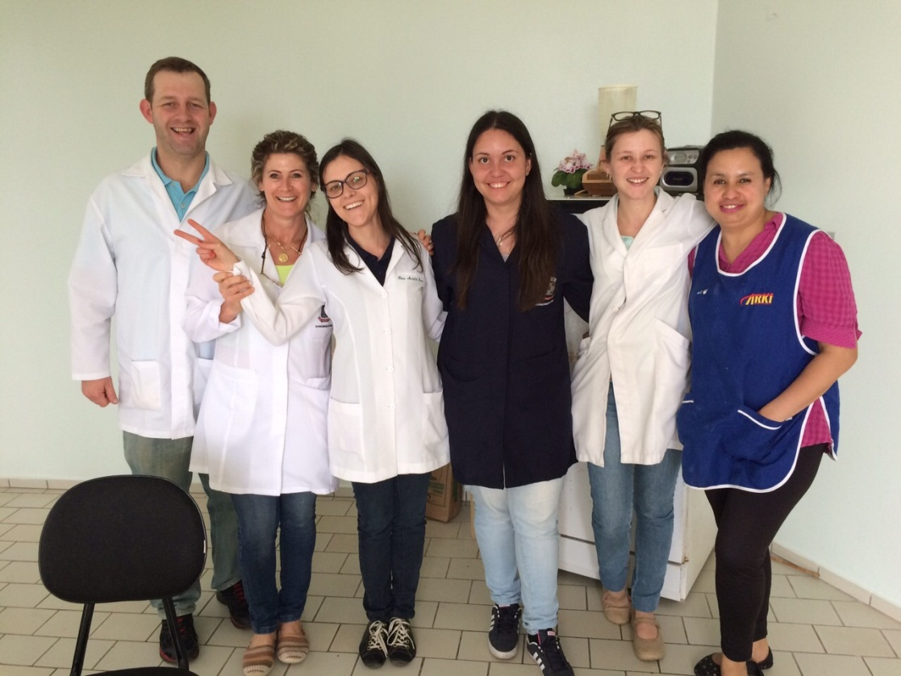
Obrigada.

Slide 21
REFERÊNCIAS BIBLIOGRÁFICAS
BRASIL. Caderno de Atenção Básica n° 32: Atenção ao pré-natal de baixo risco. Ministério da Saúde: Secretaria de Atenção à Saúde. Departamento de Atenção Básica. Editora do Ministério da Saúde, 2012.318 p.
IBGE. Instituto Brasileiro de Geografia e Estatística. Censo 2010. Disponível em: <http://www.ibge.gov.br/home/estatistica/populacao/censo2010/default.shtm>. Acesso em: 20 de junho de 2014.

